Slide 1
Ergebnisse der syndromischen und virologischen ARE-Surveillance
GrippeWeb,
Arbeitsgemeinschaft Influenza / SEED^{ARE},
ICOSARI
KiTa- und Schulausbrüche (Meldedaten)
Daten NRZ Influenzaviren
Datenstand 5.4.2022

Slide 2
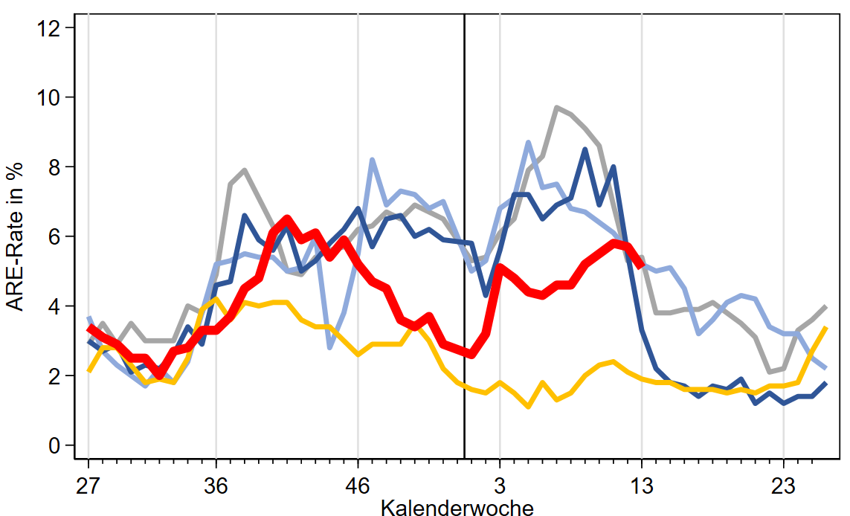
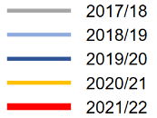
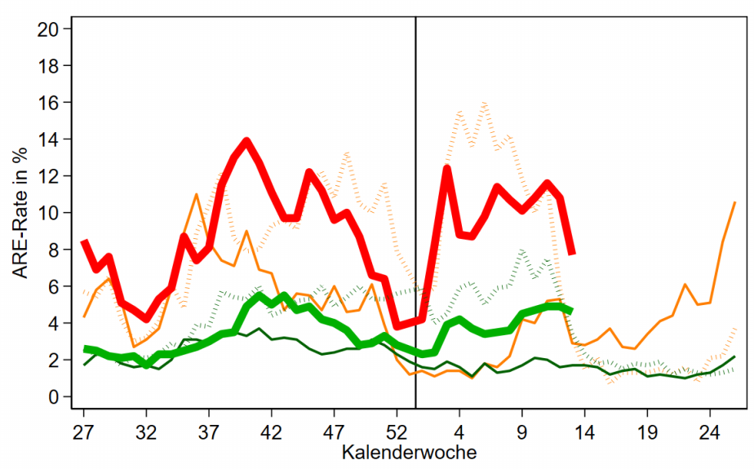
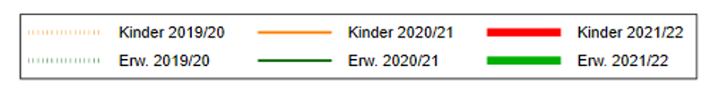
GrippeWeb bis zur 13. KW 2022
Der Wert (gesamt) lag in der
13. KW 2022 bei 5.100 ARE (Vorwoche: 5.700) pro 100.000 Einwohner.
Entspricht einer Gesamtzahl von ca. 4,2 Mio. ARE in Deutschland, unabhängig von einem Arztbesuch
(12. KW: 4,7 Millionen).
Im Vergleich zur 12. KW 2022:
Bei den Kindern und Erwachsenen gesunken.
Notes:
ARE-Rate in KW13 gesunken 5,1 % (Vorwoche 5,7 %; lag in der 12 KW aber höher bei 6,0 %); liegt im vorpandemischen Bereich; sinkende Tendenz
Kinder gesunken (7,7 %; Vorwoche: 10,8 %), Erw. gesunken bzw. stabil geblieben 4,6 %; Vorwoche: 4,9 %); nur bei den 15 bis 34-Jährigen gestiegen.
Bei 5 AGs:
Kw areag1 areag2 areag3 areag4 areag5
12 16,1 8,2 5,7 5,5 3,6
13 10,0 6,5 6,3 4,6 3,3

Slide 3
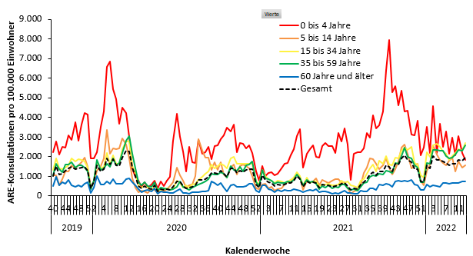
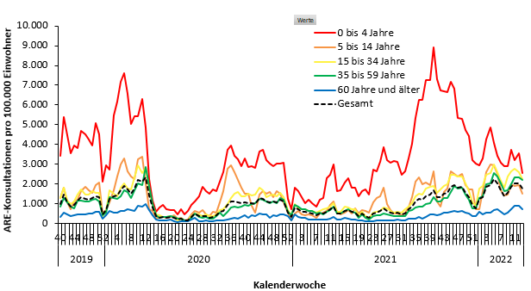
Arbeitsgemeinschaft Influenza
ARE-Konsultationen / 100.000 Einwohner bis zur 13. KW 2022
13. KW 2022: zur Vorwoche gesunken, höher als letztes Jahr, liegen etwas über den vorpandemischen Saisons
Rund 1.700 Arzt­konsul­ta­tionen wegen ARE pro 100.000 EW (=ca. 1,4 Mio. Arzt­besuche wegen ARE in Deutschland)
Berlin/Brandenburg
Nordrhein-Westfalen
https://influenza.rki.de/Diagrams.aspx?agiRegion=0
Notes:
KonsInz insgesamt gesunken: in KW 13: 1.658 (Vorwoche: 1.954, erhöht gegenüber der Vorwoche: 1.764)
KonsInz (gesamt) liegt höher als letztes Jahr,
Die Zahl der ARE-Konsultationen ist in der 13. KW 2022 im Vergleich zur Vorwoche in allen AG gesunken.
Den deutlichsten Rückgang gab es im Ver­gleich zur Vorwoche bei den (5- bis 14-Jährigen; 21 %).
Tendenz in den BL im Vergleich zur Vorwoche: gehen die Gesamtraten zurück; In Niedersachsen/Bremen und BEB gehen die Gesamtraten hoch; auch die Raten der Erwachsenen und Kinder gehen in den meisten Regionen zurück
\\rki.local\daten\Projekte\FG36_AGI\Wochenberichte\Berichterstellung\Saison_2021_22\Woche_13_2022\KI_2015_2022_04_05.xlsx

Slide 4
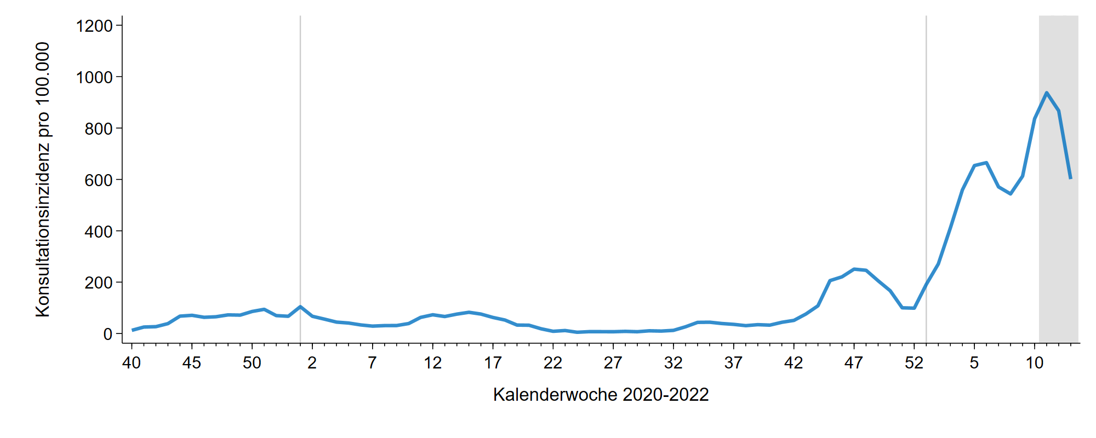
Arbeitsgemeinschaft Influenza - SEED^{ARE}
ARE-Konsultationen mit COVID-Diagnose / 100.000 Einwohner
ARE mit COVID-19 Konsultationen bis zur 13. KW 2022
Rund 600 Arzt­besuche ARE mit COVID-Diagnose /100.000 EW
(=Gesamtzahl von rund 500.000 ARE-COVID-Arzt­besuchen in D)
Notes:
seit KW 12/2022 ist insgesamt wieder ein Rückgang der Arztkonsultationen wegen COVID-ARE zu beobachten

Slide 5
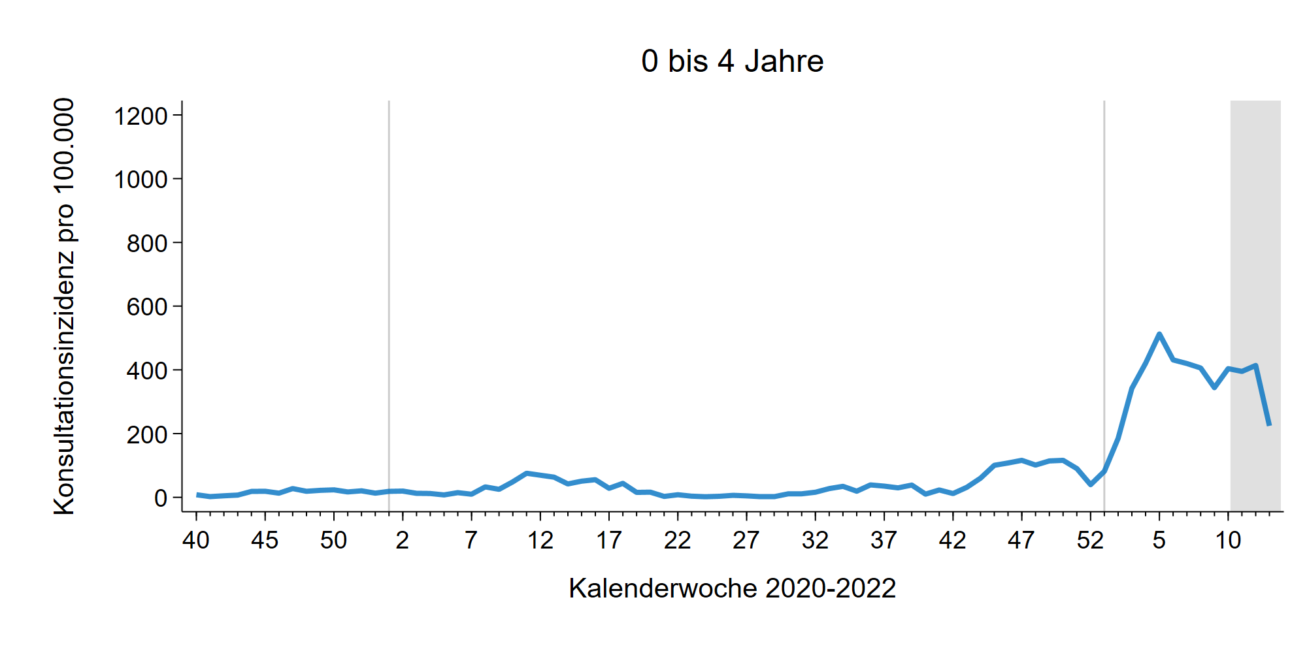
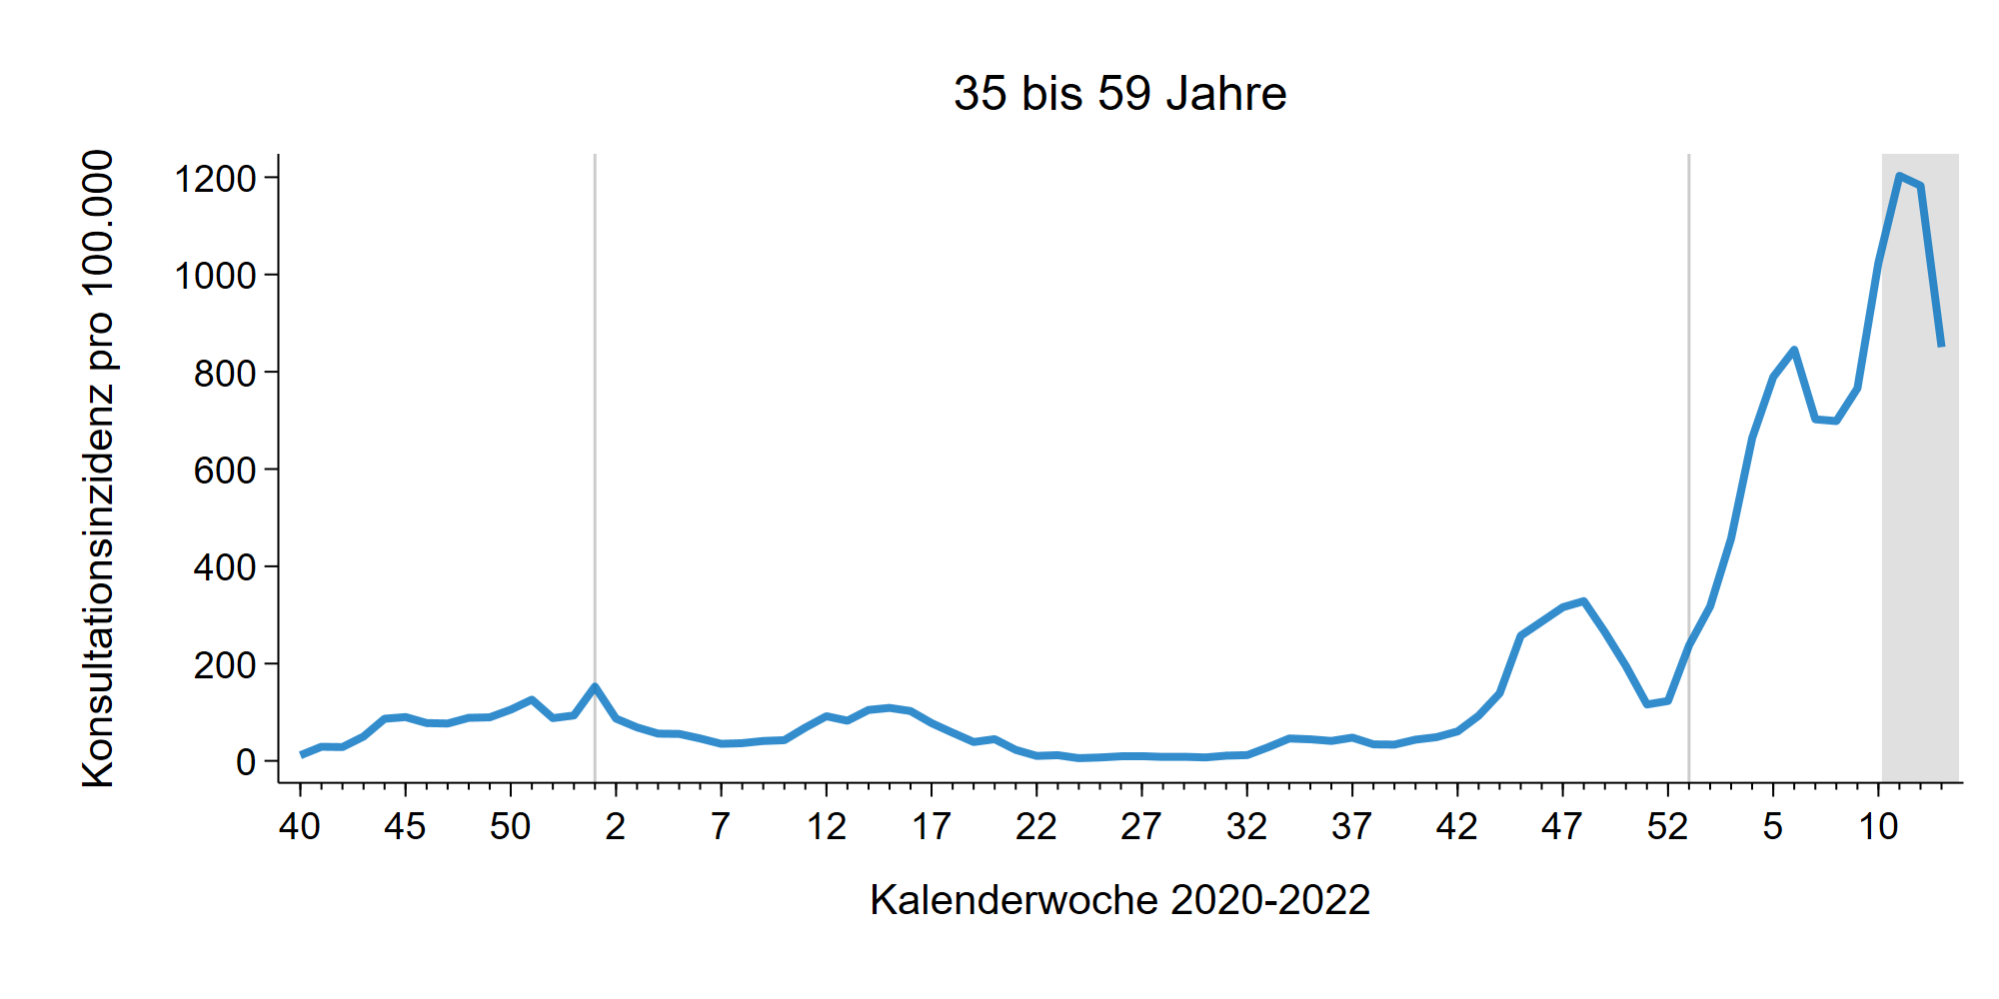
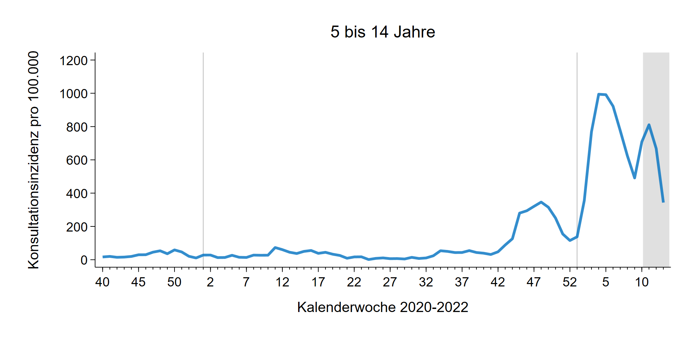
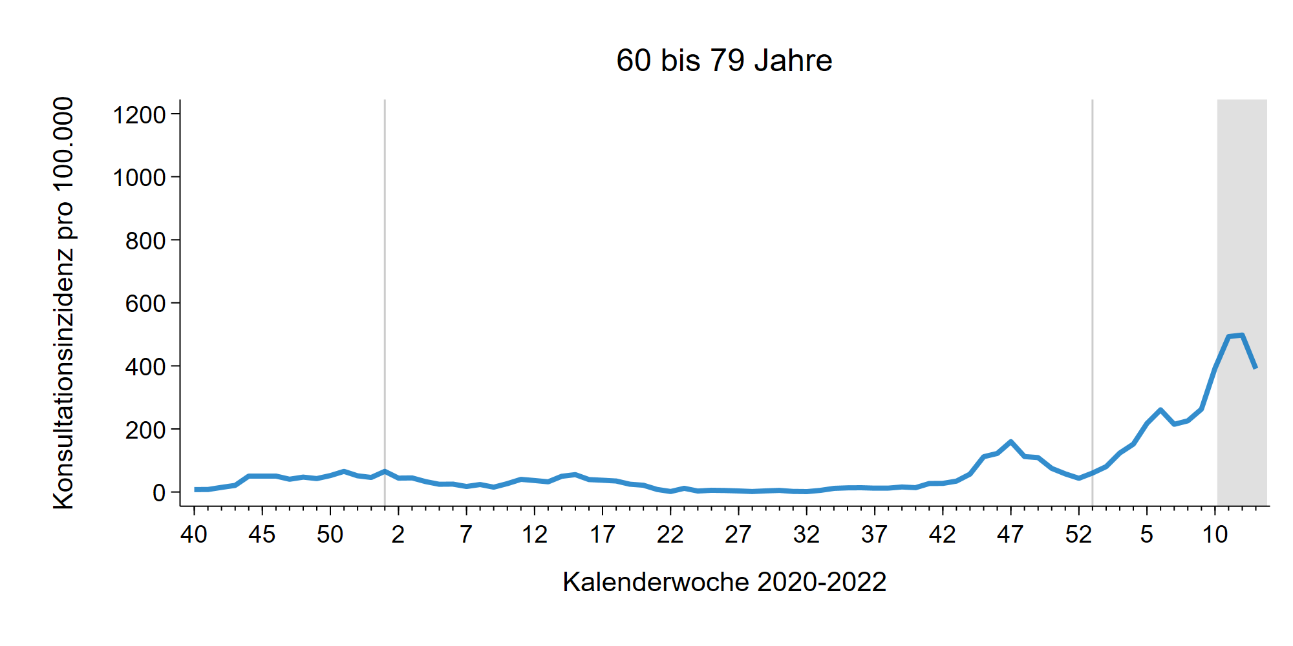
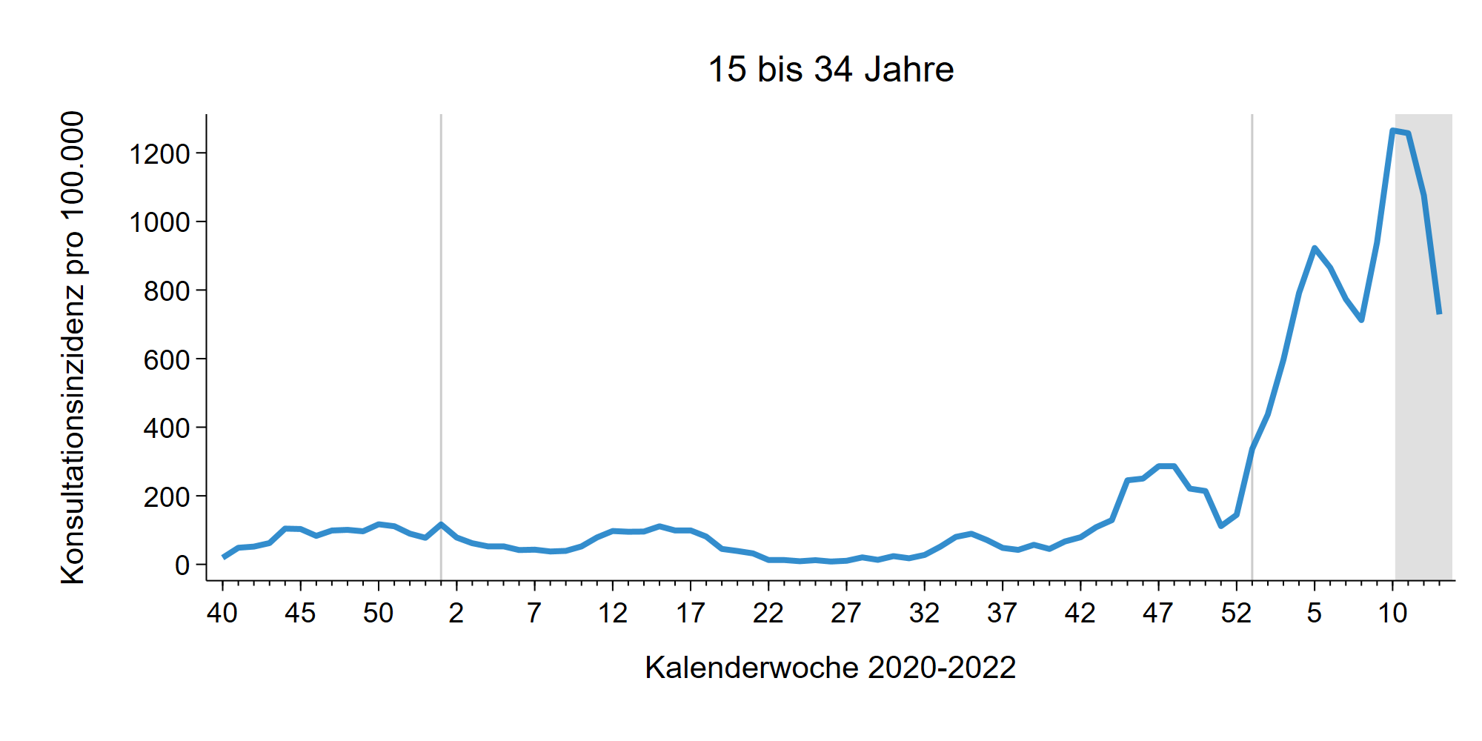
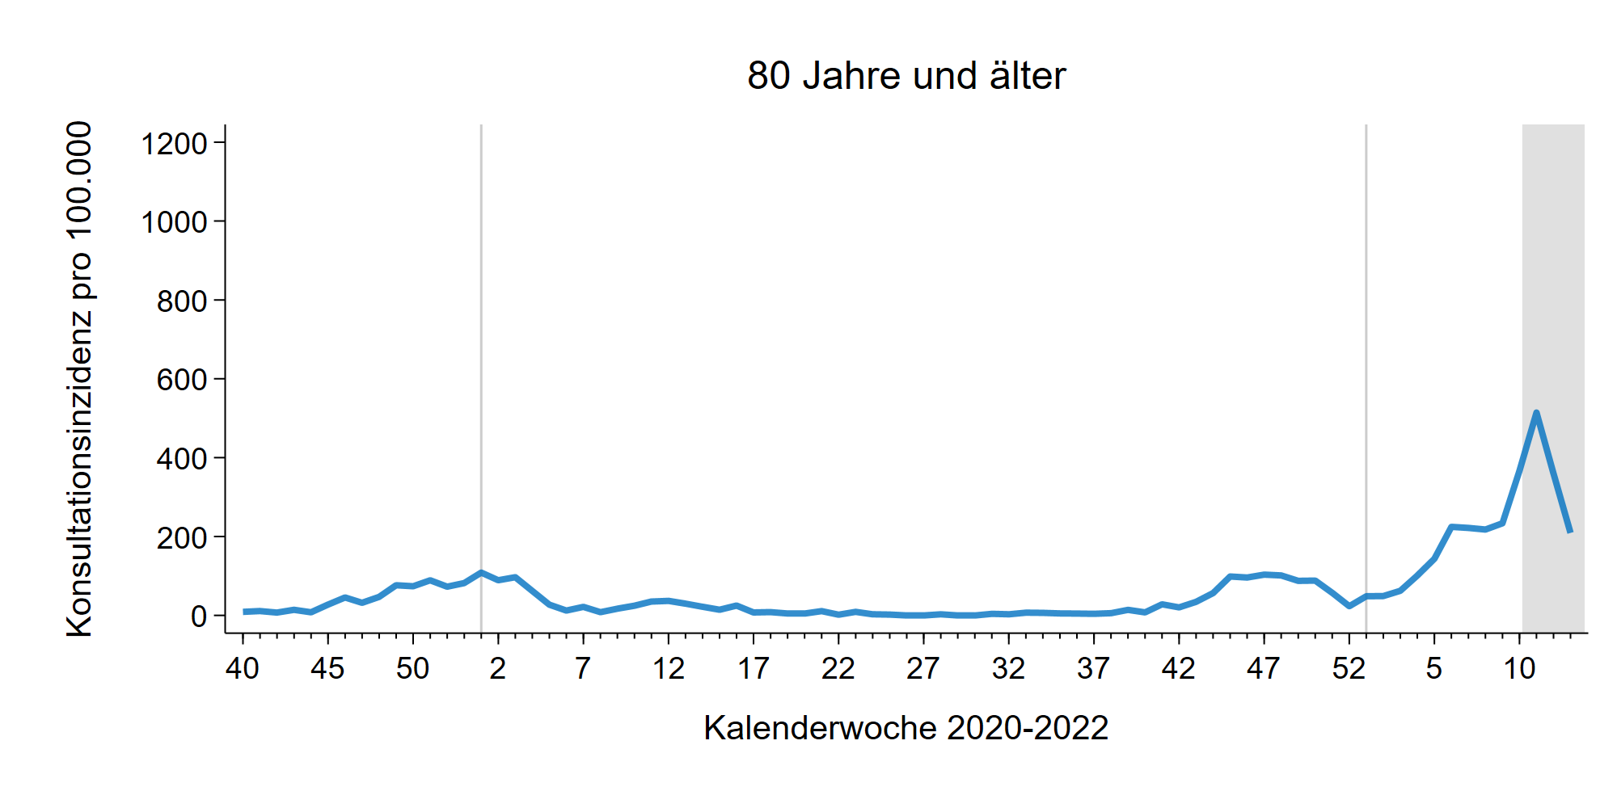
SEED^{ARE} – ARE mit COVID-19 Konsultationen in Altersgruppen bis zur 13. KW 2022
Notes:
seit KW 12/2022 ist insgesamt wieder ein Rückgang der Arztkonsultationen wegen COVID-ARE zu beobachten
in allen Altersgruppen sind die Werte in KW 13/2022 teils deutlich gesunken

Slide 6
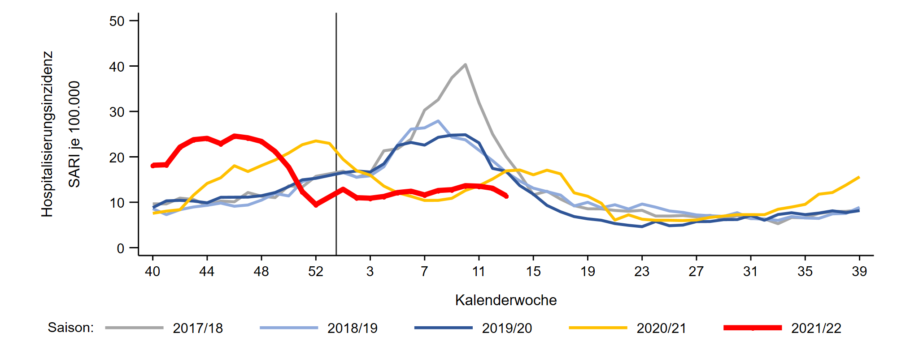
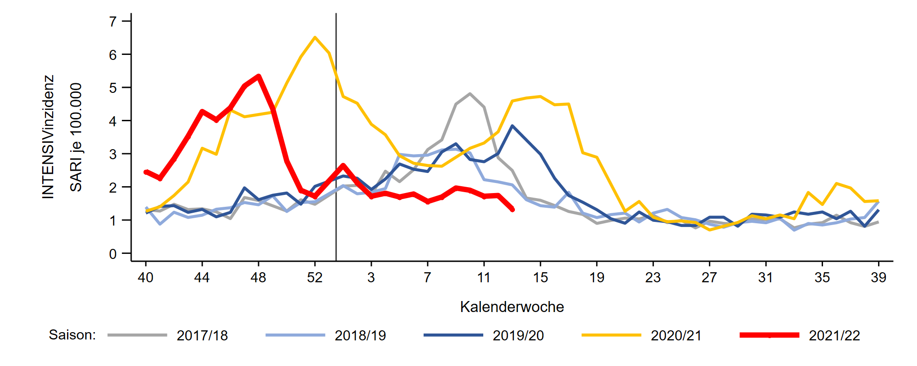
ICOSARI-KH-Surveillance – SARI-Inzidenz (J09 – J22) bis zur 13. KW 2022
SARI
SARI - Intensiv
Notes:
SARI-Fallzahlen sind insgesamt seit KW 2/2022 stabil geblieben; niedriges Niveau (fast auf Sommerniveau)
SARI-ICU-Fallzahlen sind seit KW 3/2022 stabil; niedriges Niveau (fast auf Sommerniveau)
S:\Projekte\FG36_INV_ICOSARI\Arbeitsordner\Wochenbericht \Krisenstab_SARI_Inz_S5.png
S:\Projekte\FG36_INV_ICOSARI\Arbeitsordner\Wochenbericht \Krisenstab_SARI_ICU_Inz_S5.png
(momentan nicht drin: S:\Projekte\FG36_INV_ICOSARI\Arbeitsordner\Wochenbericht \Krisenstab_3Saisons_AGI6_allVWD_inkl_letzte_FB.png)

Slide 7
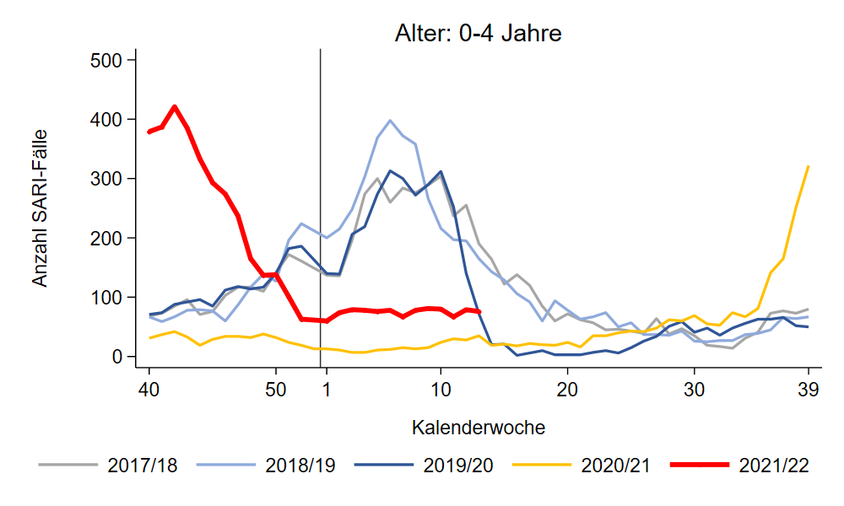
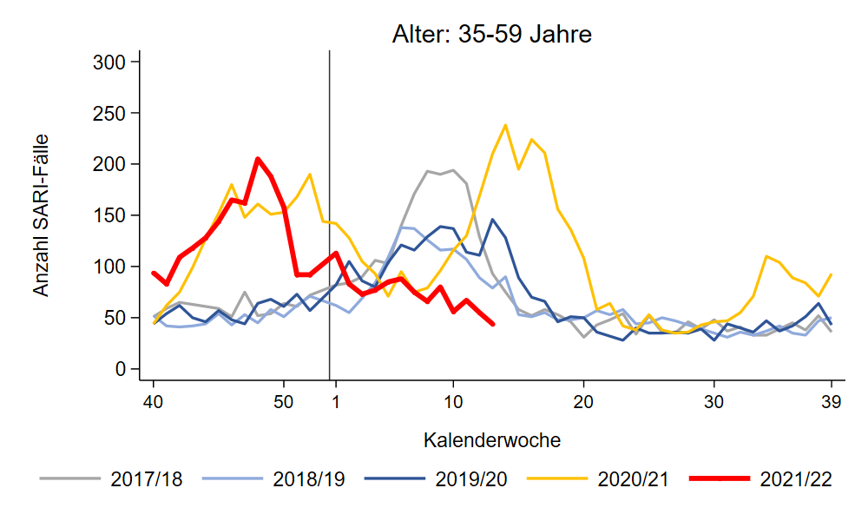
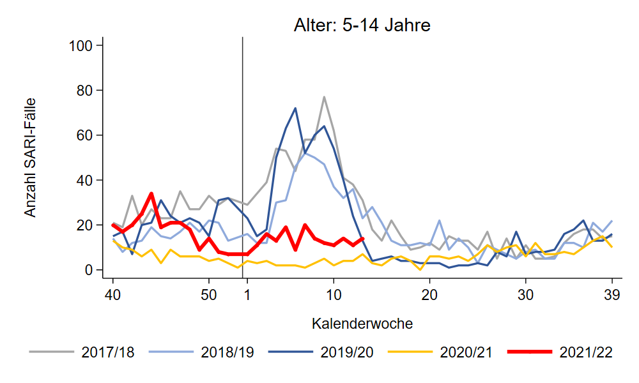
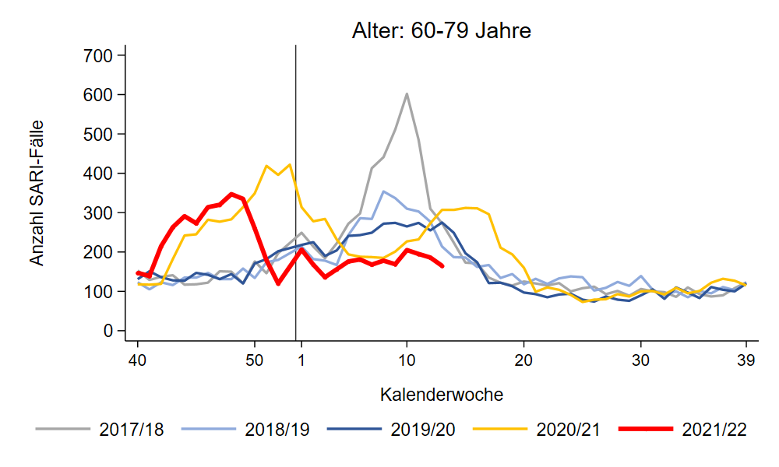
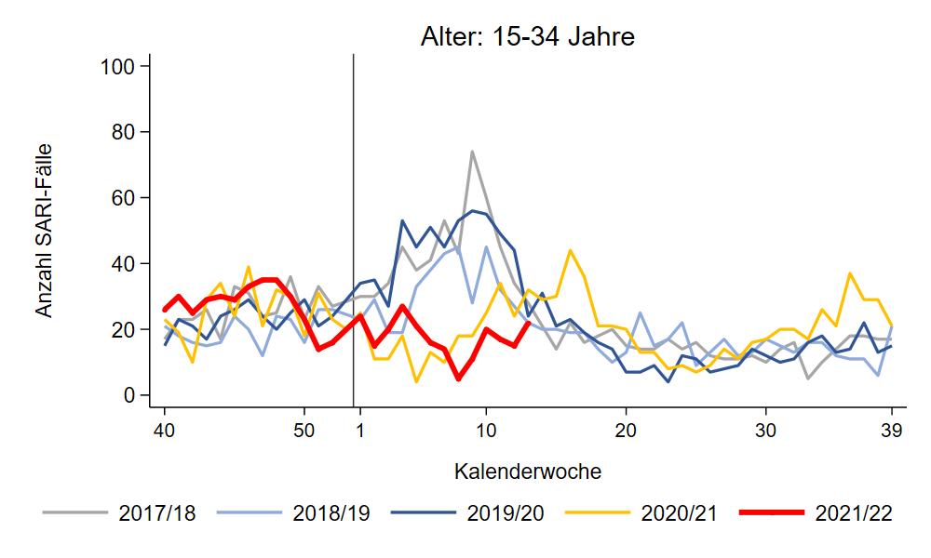
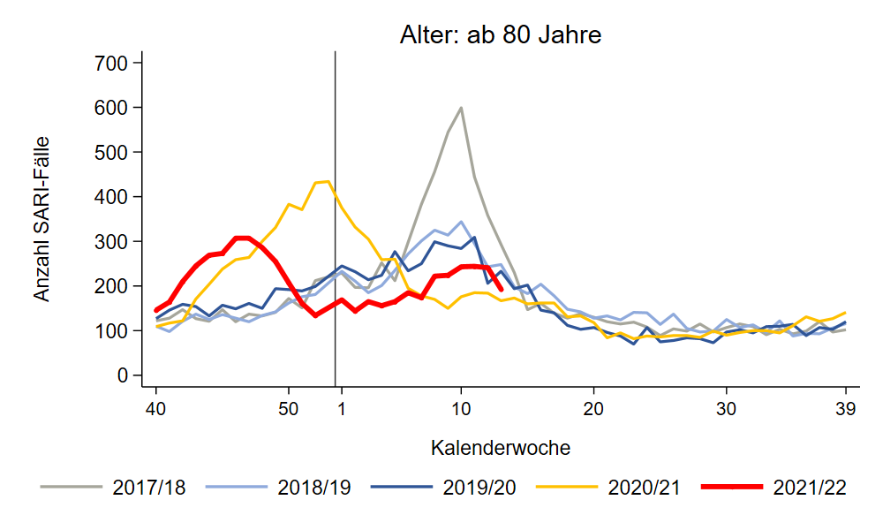
ICOSARI-KH-Surveillance – SARI-Fälle (J09 – J22) bis zur 13. KW 2022
13 % COVID-19
55 % COVID-19
48 % COVID-19
55 % COVID-19
Notes:
die meisten Altersgruppen mit stabilen SARI-Fallzahlen auf niedrigem Niveau,
AG 35-59 allmählich weiter sinkend
AG 80+ seit KW 10 kein weiterer Anstieg bei erhöhten Fallzahlen; weiterhin mehr als die Hälfte der SARI Fälle mit COVID-19-Diagnose
S:\Projekte\FG36_INV_ICOSARI\Arbeitsordner\Wochenbericht\Krisenstab-AG_separat_alleVWD (Grafiken „S5_AGI…“)
Anteil COVID-19 je AG: S:\Projekte\FG36_INV_ICOSARI\Arbeitsordner\Wochenbericht\Krisenstab-AG_separat_alleVWD\COVID-Verlauf\COVID_update_report.pdf (letzte Seite)

Slide 8
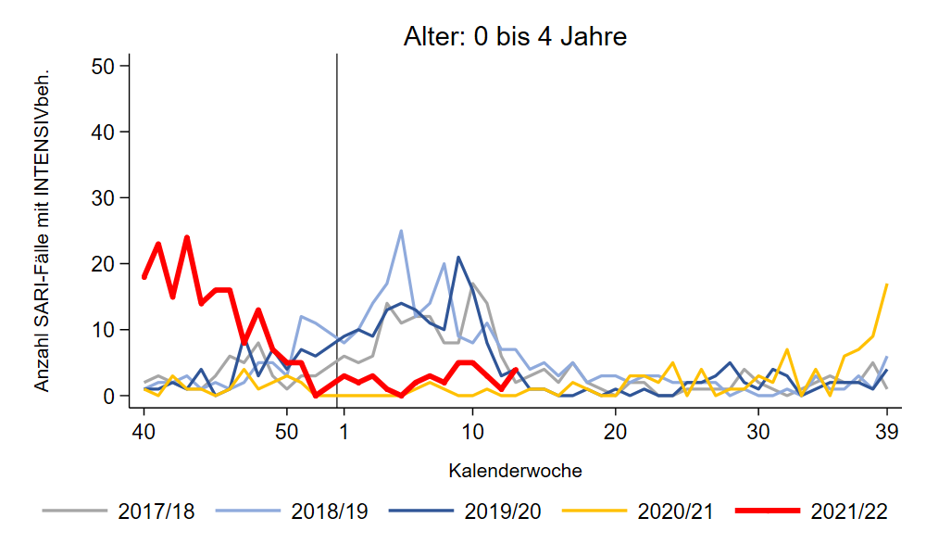
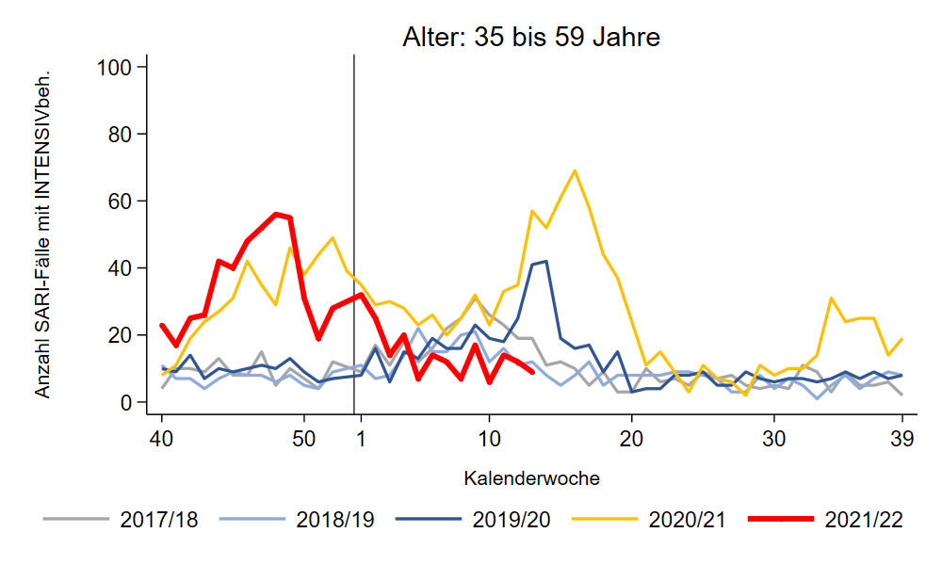
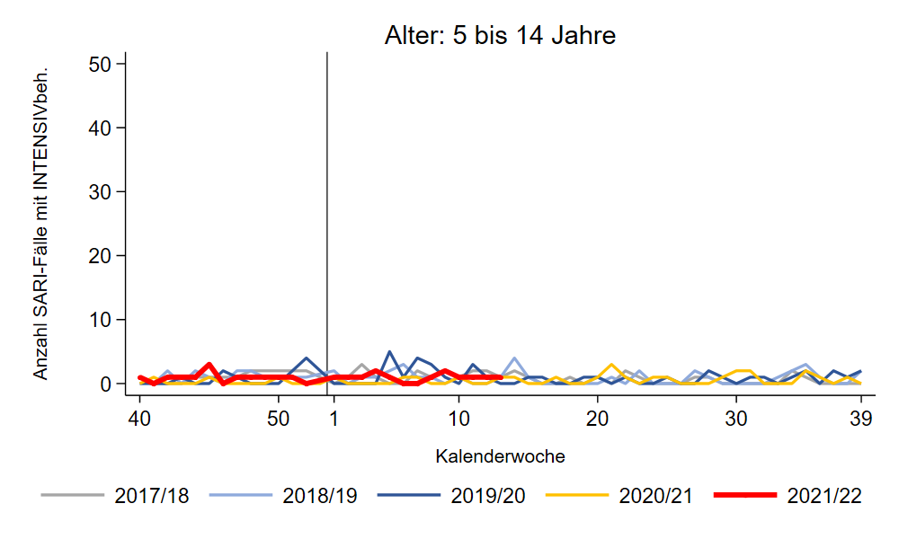
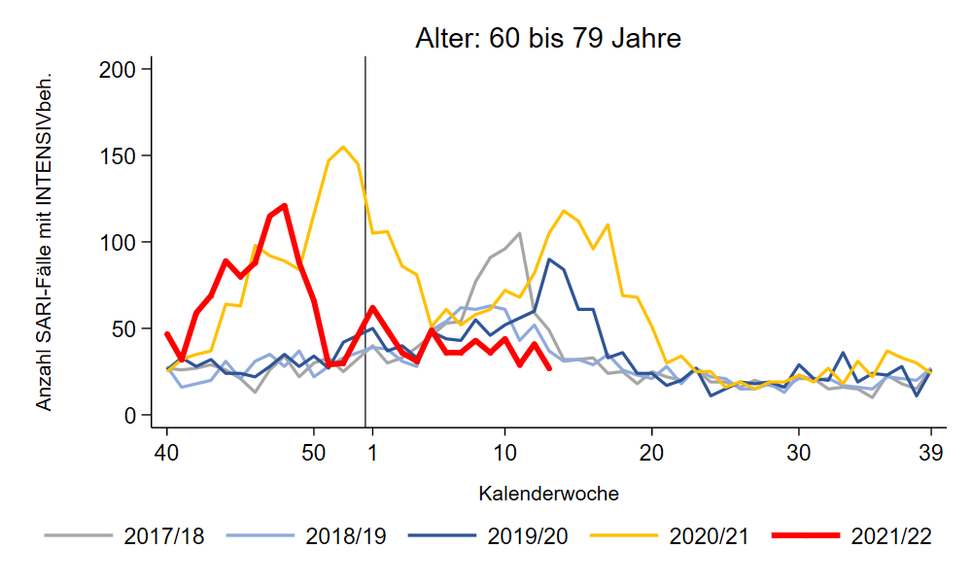
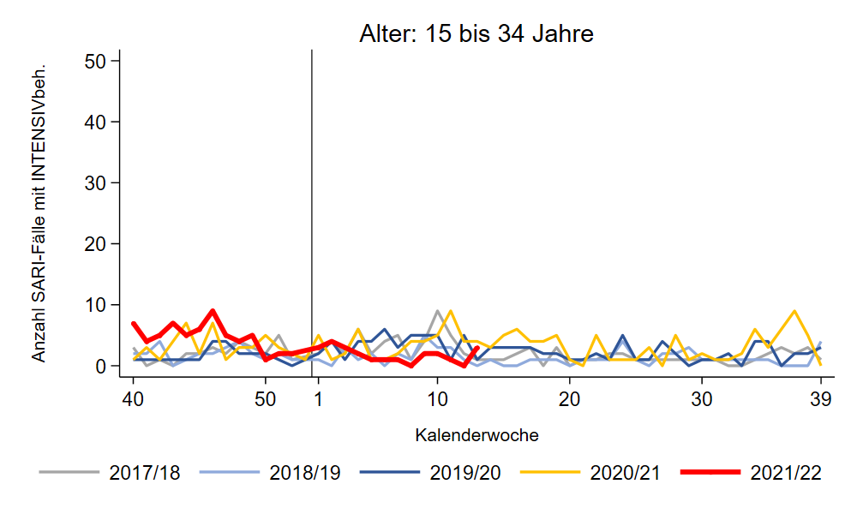
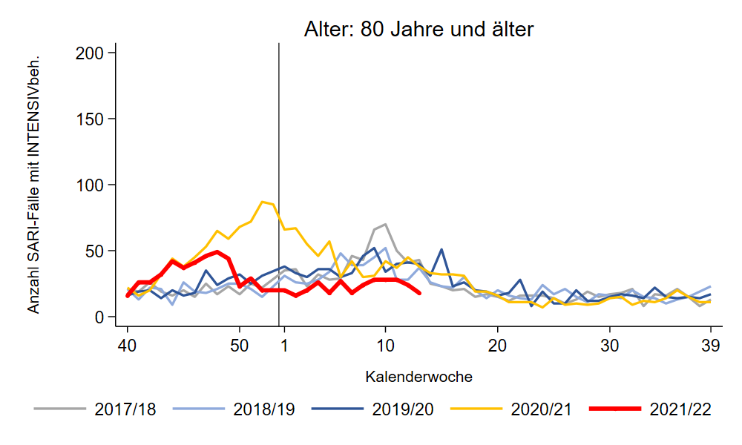
Intensivbehandlung: SARI-Fälle (J09 – J22) bis zur 13. KW 2022
Notes:
Zur Ansicht: Anzahl SARI mit Intensivbehandlung nach Altersgruppe (Verlauf im Vergleich zu den Vorsaisons)
S:\Projekte\FG36_INV_ICOSARI\Arbeitsordner\Wochenbericht\Krisenstab-AG_separat_alleVWD\SARI_Intensiv (Grafiken „S5_AGI…“)

Slide 9
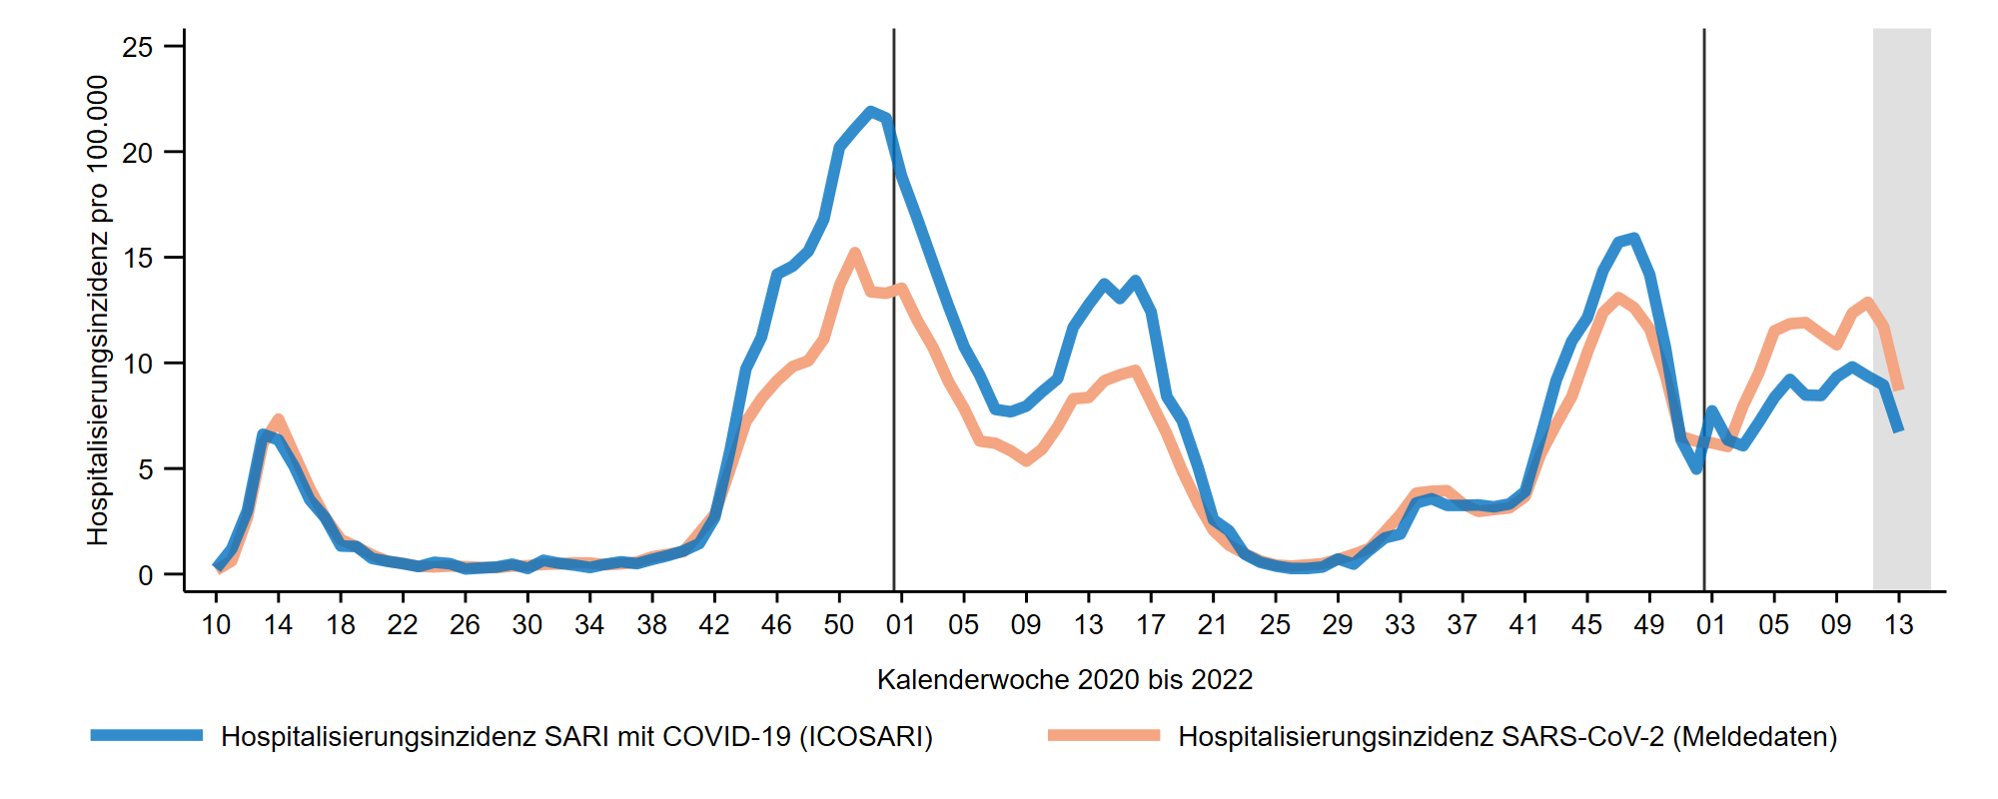
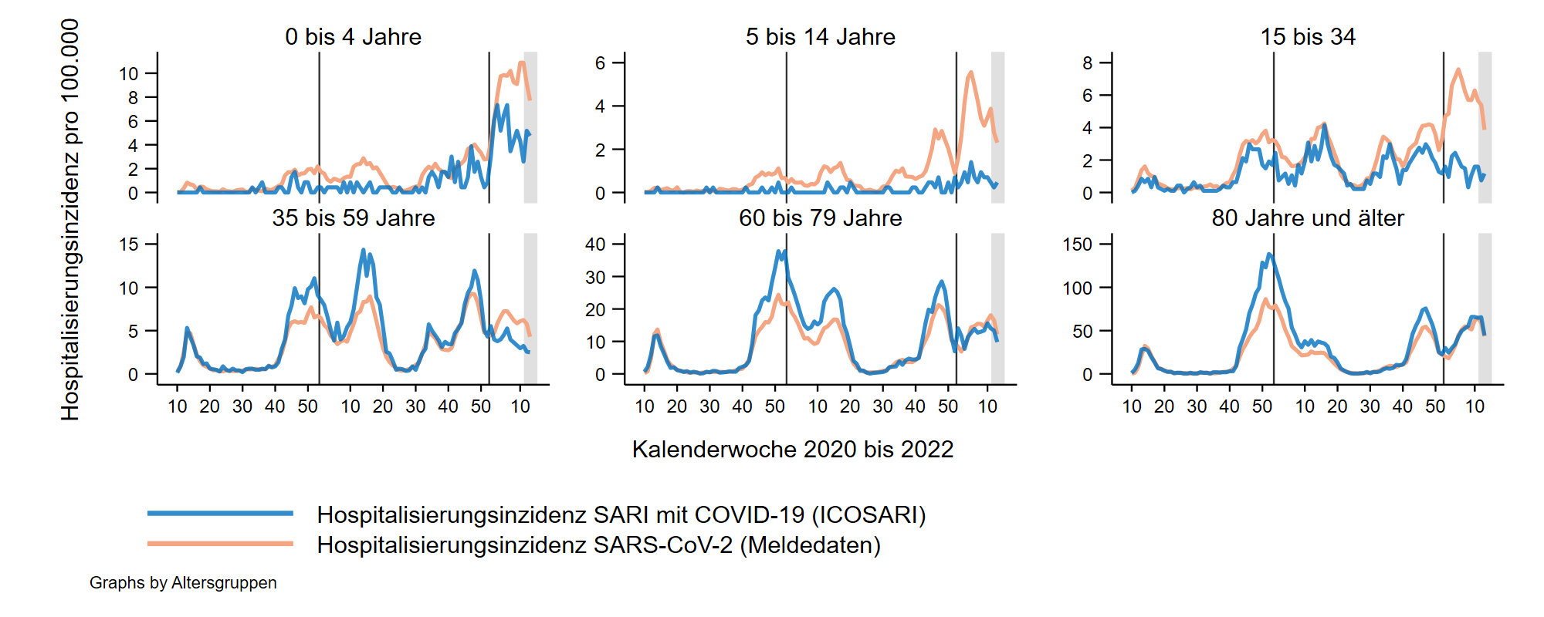
Hospitalisierungsinzidenz COVID-SARI bis zur 13. KW 2022
Gesamt:
6,7 COVID-SARI pro 100.000
Entspricht ca. 5.600 neuen Krankenhausaufnahmen wegen COVID-SARI in D.
44/100T
Notes:
COVID-SARI Hospitalisierungsinzidenz: stabil seit KW 5/2022
6,7 je 100T in KW 13/2022 (KW 12: 6,9, KW 11: 6,6; KW 10: 7,3; KW 9: 6,2) → wochenaktuelle Werte KW 5-9 bei ca. 6 je 100T, ab KW 10 bei ca. 7;
→Hospitalisierungsinzidenz für AG 0-4 weiter über Niveau 4. Welle
leichter Anstieg in AG 80+ setzt sich nicht weiter fort, Plateau ab KW 9/2022 auf Niveau 4. Welle
(KW 13/2022: 44/100T, KW 12: 47, KW 11: 42; KW 10: 47; KW 9: 42, KW 8: 36, KW 7: 32),
(KW 9/2022 nach Nachmeldungen: 66/100T, 4. Welle: bis 77 je 100T in AG 80+)
\\rki.local\daten\OE\FG36\nCoV\Surveillance\Syndromische Surveillance\ICOSARI, Dateien _Vgl_abKW10_2020.png und _Krisenstab_Combine_1.png

Slide 10
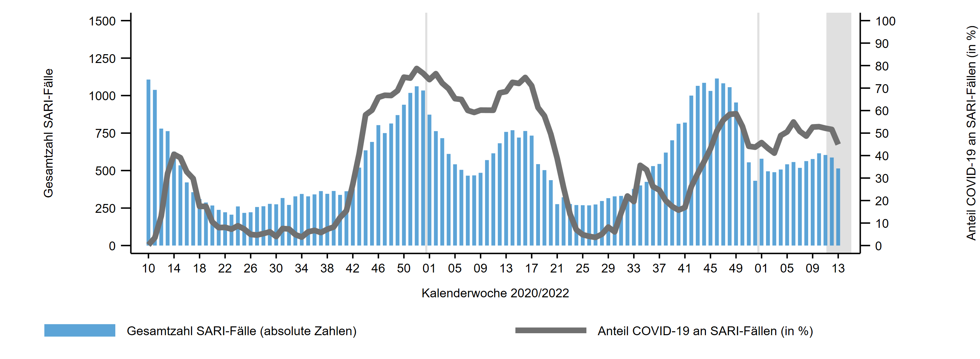
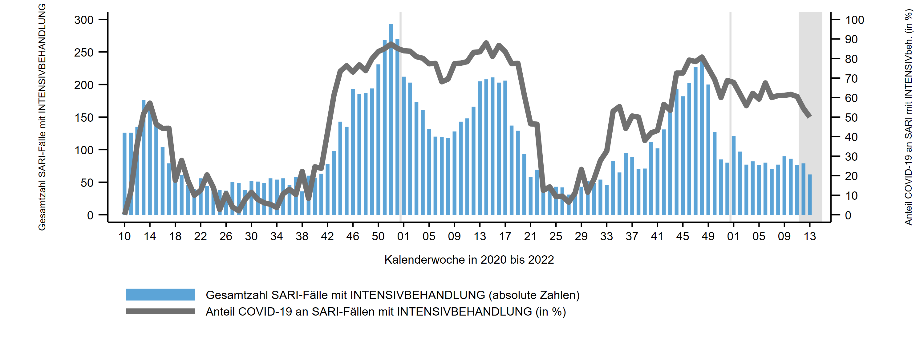
ICOSARI-KH-Surveillance – Anteil COVID-19 an SARI-Fällen bis zur 13. KW 2022
45%
ICOSARI: SARI-Fälle in Intensivbehandlung, Anteil mit COVID-19 bis 13. KW 2022
50%
Notes:
Anteil COVID-19 an SARI 45% (KW 12: 52%)
Anteil COVID an SARI mit Intensivbehandlung 50% (KW 12: 54%)
Krisenstab_AnteilCOVID_alle_inkl_letzte.png und Krisenstab_AnteilCOVID_Intensiv_inkl_letzte.png
aus dem Ordner S:\Projekte\FG36_INV_ICOSARI\Arbeitsordner\Wochenbericht

Slide 11
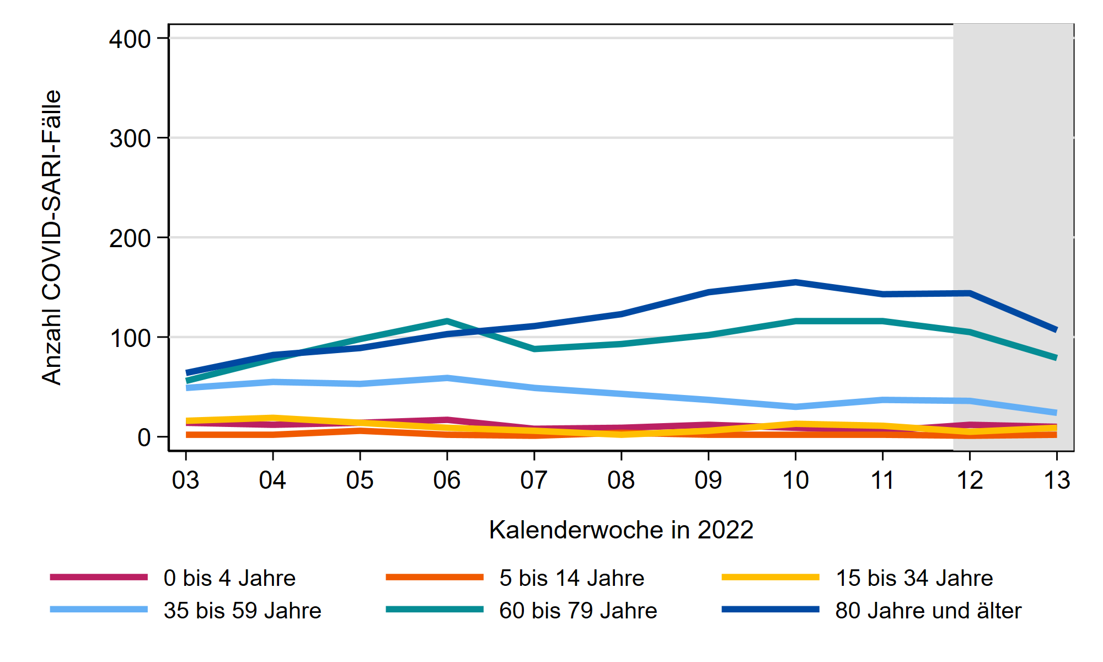
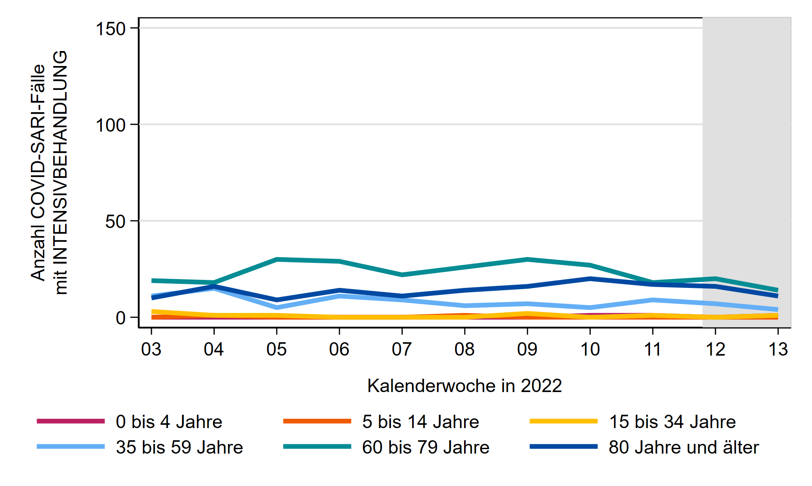
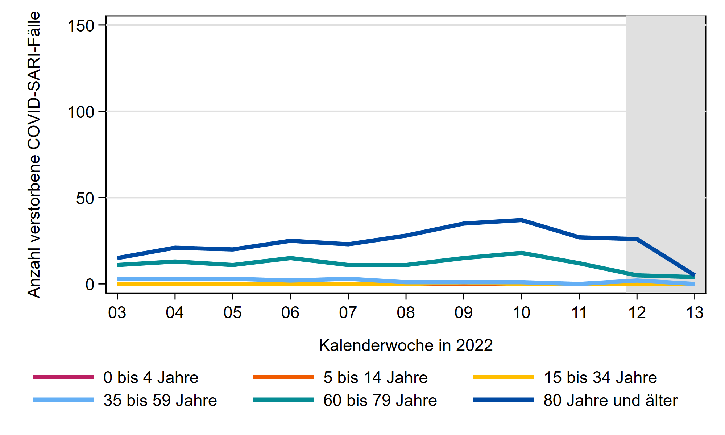
Entwicklung COVID-SARI KW 3 bis 13/2022
COVID-SARI-Fälle
COVID-SARI-Fälle mit Intensivbehandlung
Verstorbene
COVID-SARI-Fälle
Notes:
Vergleich COVID-SARI, COVID-SARI mit Intensivbehandlungen, und verstorbene COVID-SARI
Relativ Stabiles Niveau seit Jahreswechsel,
in AG 80+ nach Anstieg ab Jahreswechsel Stagnation seit KW 10/2022(COVID-SARI-Fälle und verstorbene COVID-SARI)
S:\Projekte\FG36_INV_ICOSARI\Arbeitsordner\Wochenbericht\
Krisenstab_COVID-SARI_FB_all_Vgl2021.png , Krisenstab_Intensiv_COVID_inkl_letzte_FB_VGL2021.png und Kvielleicht_Tod_COVID_inkl_letzte_FB_VGL2021.png

Slide 12
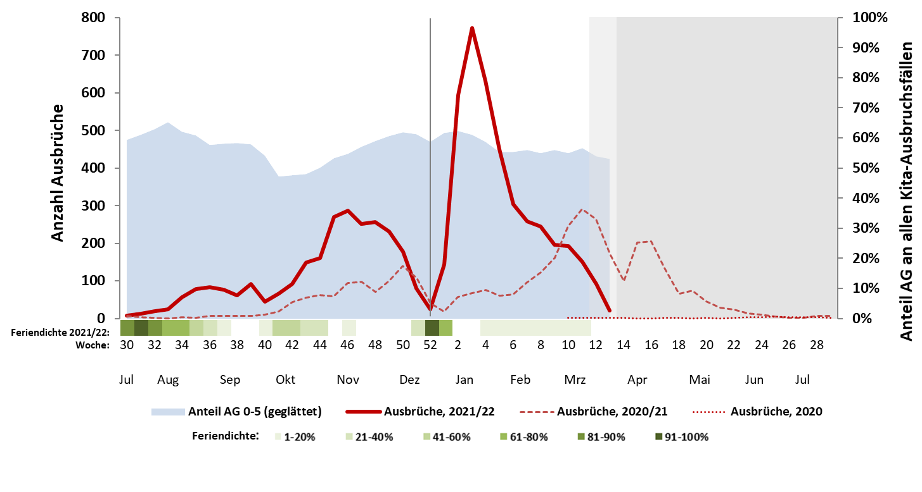
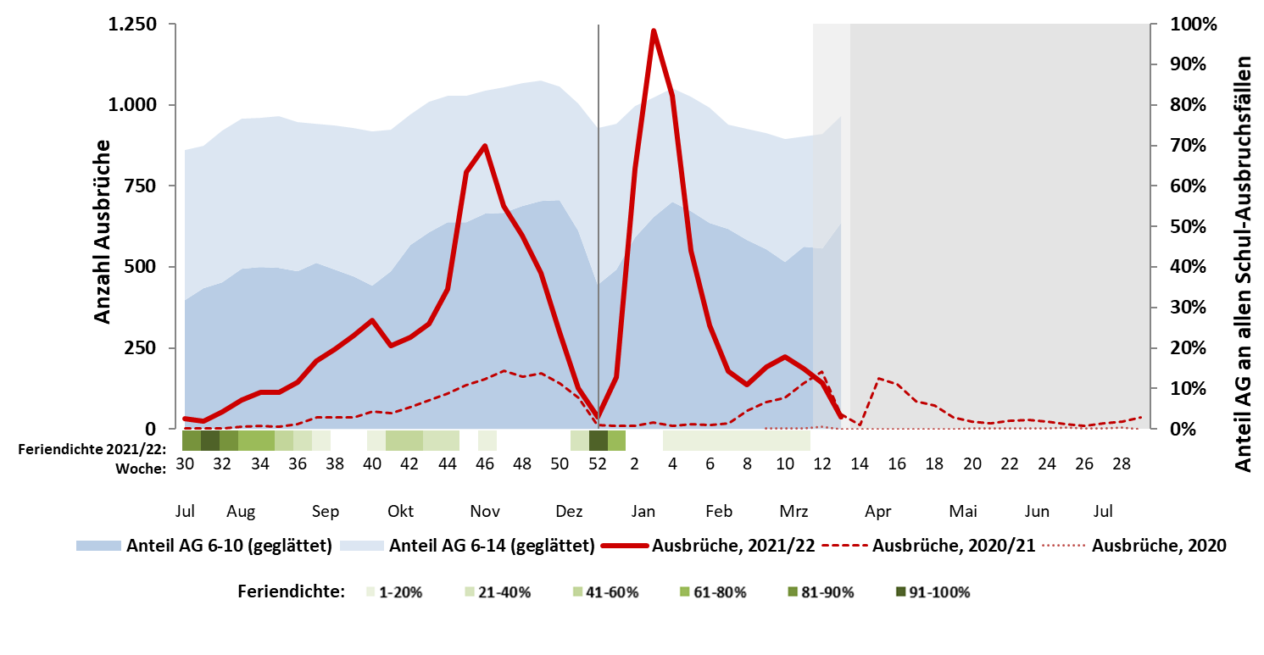
Ausbrüche in Kindergärten/Horte (n=10.257), letzten 4 Wo = 456
Ausbrüche in Schulen (n=15.042), letzten 4 Wo = 588
Notes:
Kitas
Rückgang hält weiter an; im Gegensatz dazu ist in den KiTa-Register-Daten wieder ein deutlicher Anstieg des Infektionsgeschehen mit nreuem Höchstwert in KW 10 zu erkennen
Anteil AG 0-5 seit Mitte Februar konstant bei 55%
Durchschnittliche Ausbruchsgröße im Mrz =5; Median: 4
Etwa 140% der Ausbrüche mit >= 10 Fällen/Ausbruch
Schulen
seit Mitte Feb werden zw. 130 und 240 Ausbrüche/Woche übermittelt
Fälle im Alter 6-10 überwiegen mit 44% weiterhin, Anteil AG 15-20 nahm zuletzt aber wieder zu (AG 11-14: 28%; AG 15-20: 23%, AG 21+: 5%);
Durchschnittliche Ausbruchgröße Mrz: 4; Median: 3
Etwa 6% der Ausbrüche mit >= 10 Fällen/Ausbruch

Slide 13
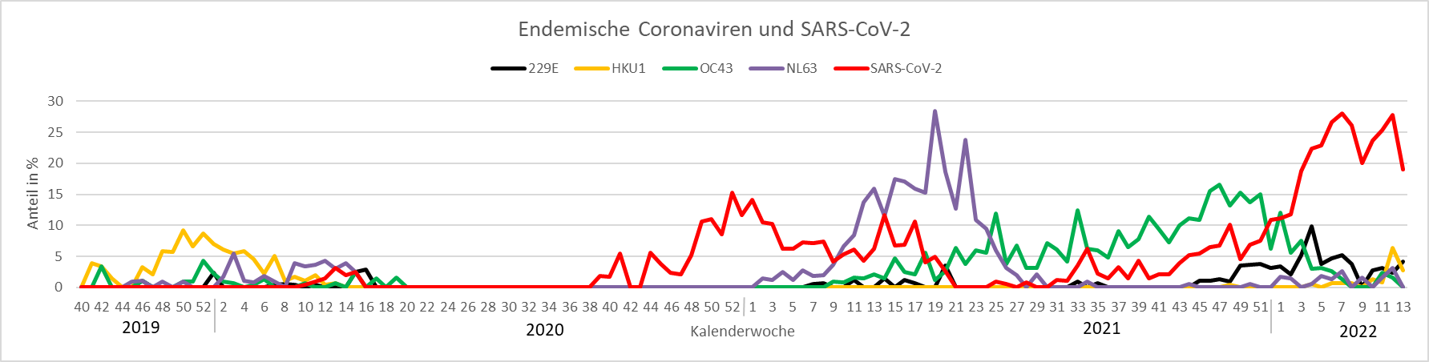
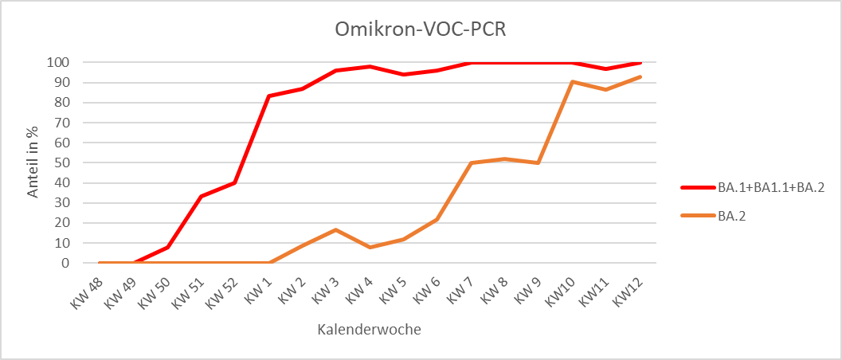
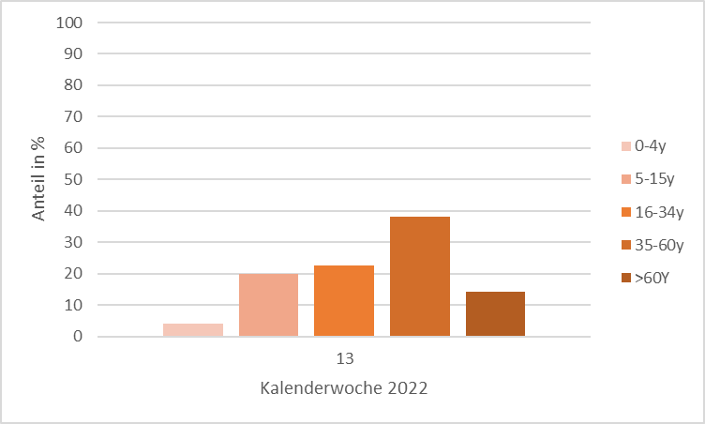
β-Coronaviren: SARS-CoV-2, HKU1, OC43
n = 426

Slide 14
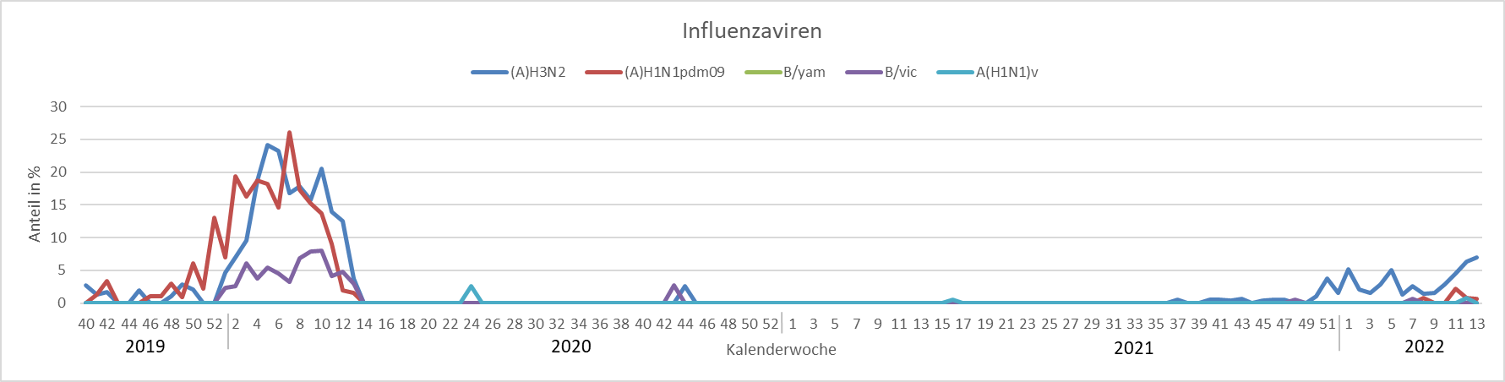
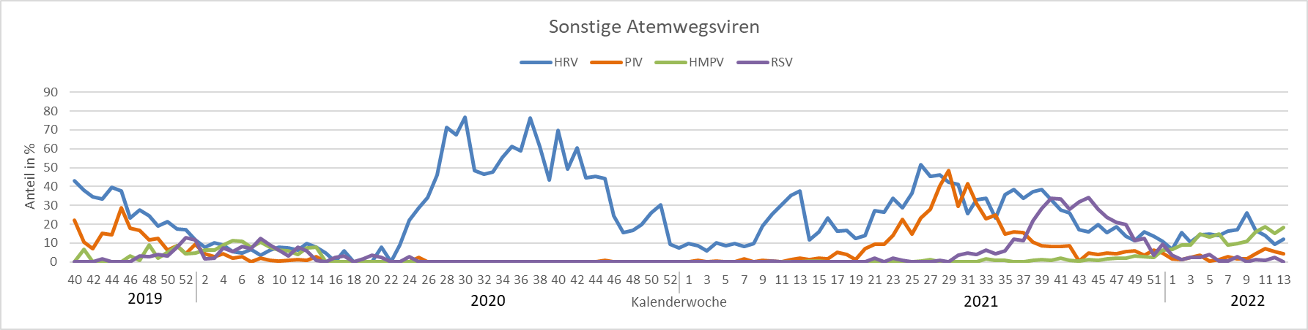
KW 11: 6,72%
KW 12: 6,83%
KW 13: 7,04%
A(H3N2)
A(H1N1)
HRV
HMPV
RSV
PIV-2,-3,-4

